Slide 1
在宅医療介護連携 資源マップについて
2017年7月25日
中部システムサポート株式会社

Slide 2
資源マップの機能
本マップは下記の機能で構成されます。
施設検索
医療圏、市町村、施設区分、キーワード（施設名、住所、電話番号）
検索結果表示
1. の条件に合致する施設一覧及び地図の表示
施設詳細表示
登録されている施設情報の詳細を表示
施設登録（管理者機能）
ホームページ上での登録・更新、CSVデータ取込

Slide 3
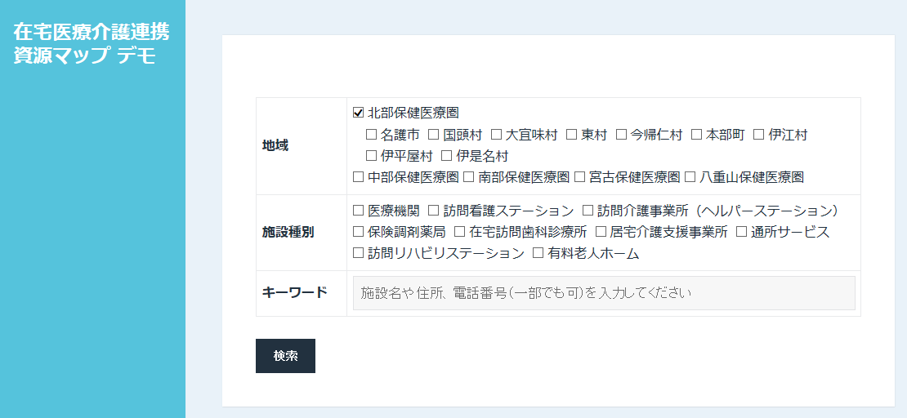
施設検索

Slide 4
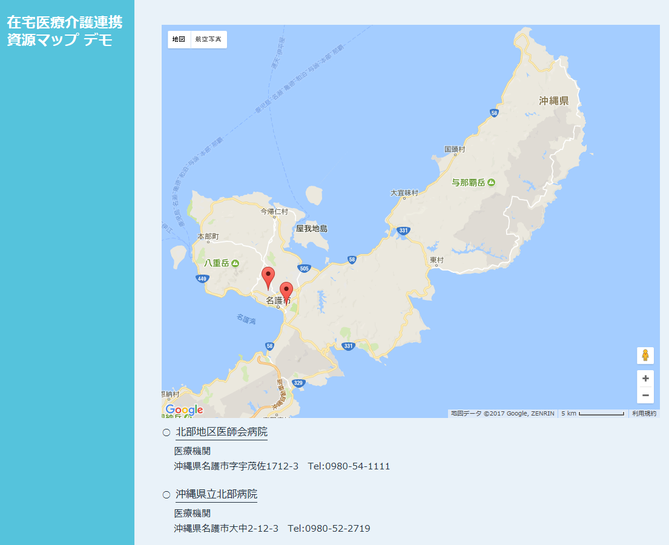
検索結果表示

Slide 5
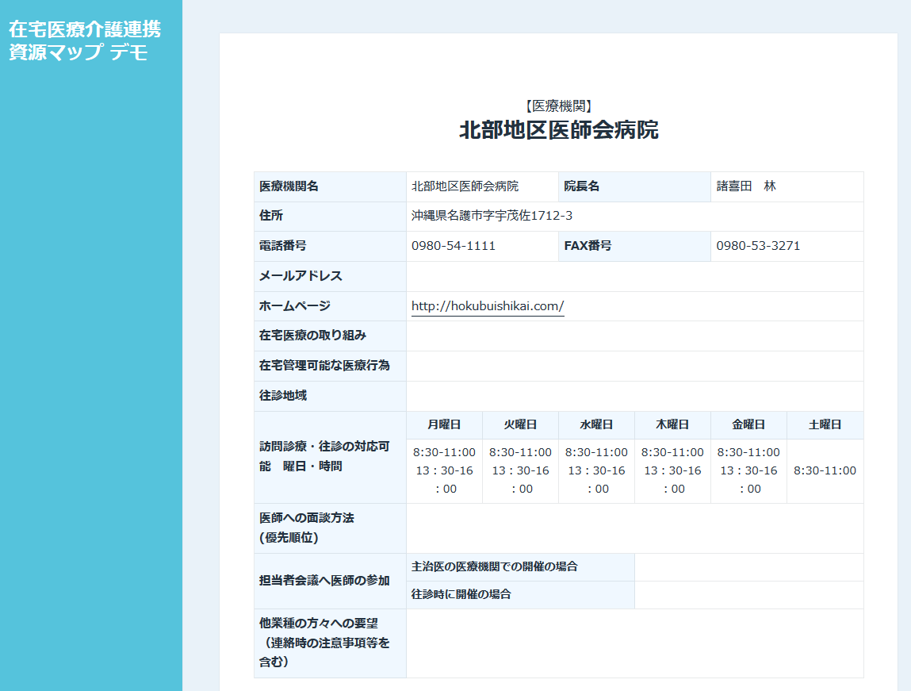
施設詳細表示（１）

Slide 6
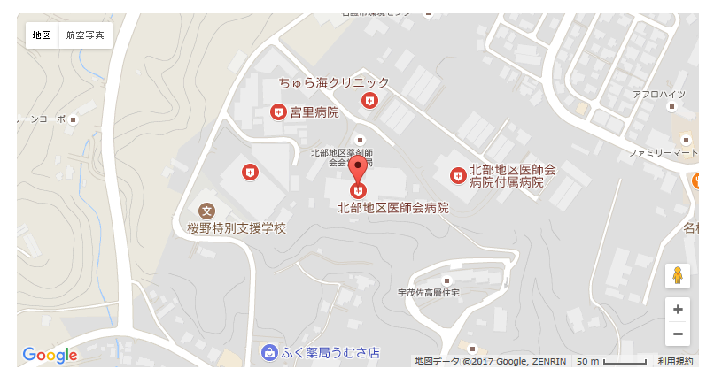
施設詳細表示（２）

Slide 7
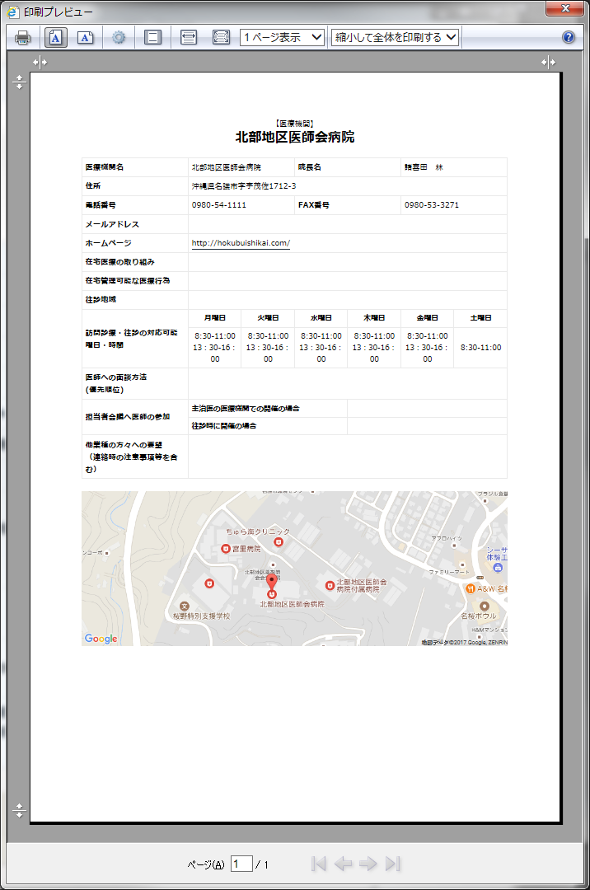
印刷

Slide 8
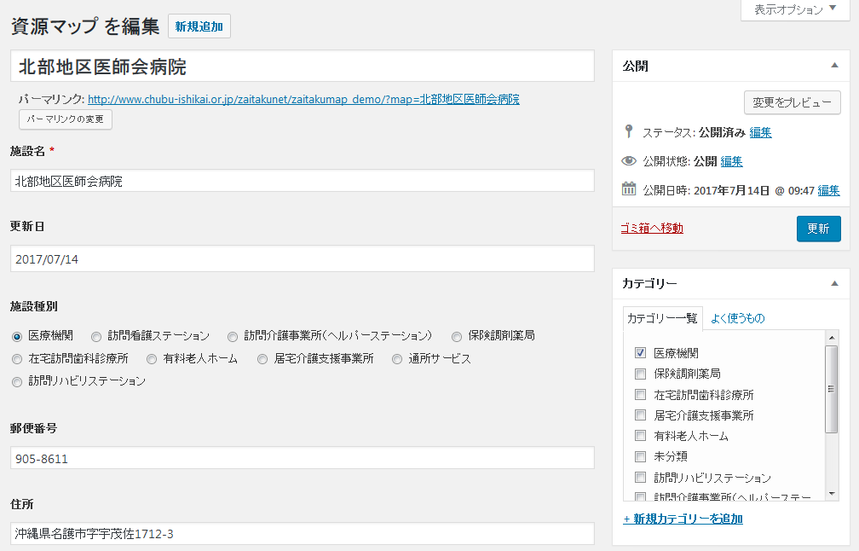
施設情報登録・更新

Slide 9
利用料
Webサイト製作費 \540,000
レンタルサーバー開設費 \1,029
さくらレンタルサーバー プレミアムプラン
レンタルサーバー利用料（年間） \18,900
初年度費用 \559,929
2年目以降 \18,900
※金額はすべて税込
消費税増税後は変更となる見込み

Slide 10
スケジュール
設計
要件等ヒアリング
製造
Webサイト製作
プレオープン
動作確認
施設情報登録
運用開始
Webサイト一般公開
現在の状況：
・デモサイトでの動作確認
・要望の反映

Slide 11
ご清聴ありがとうございました。

